Slide 1
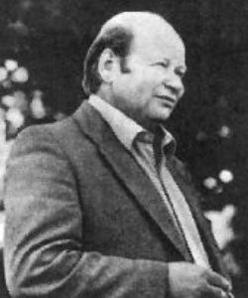
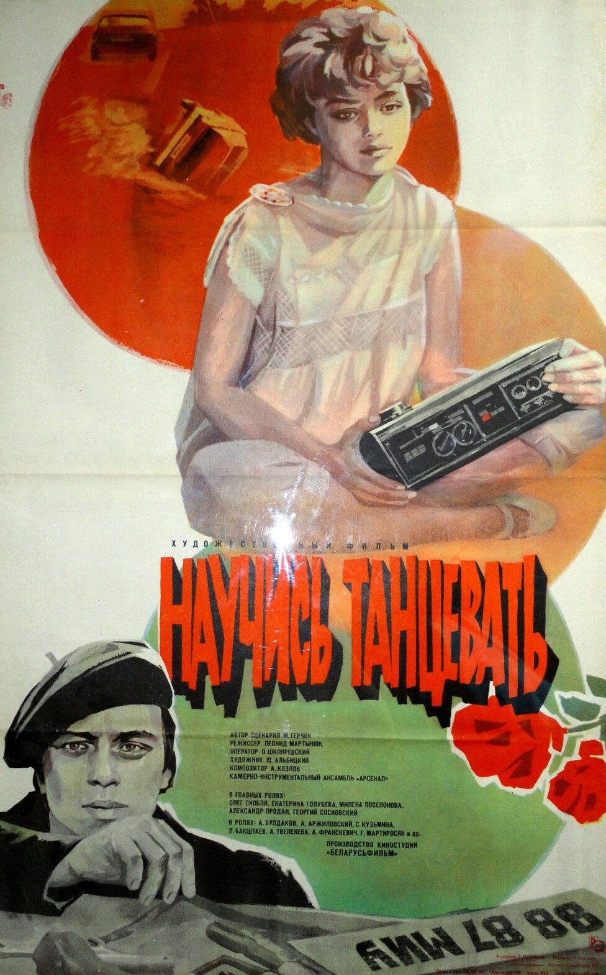
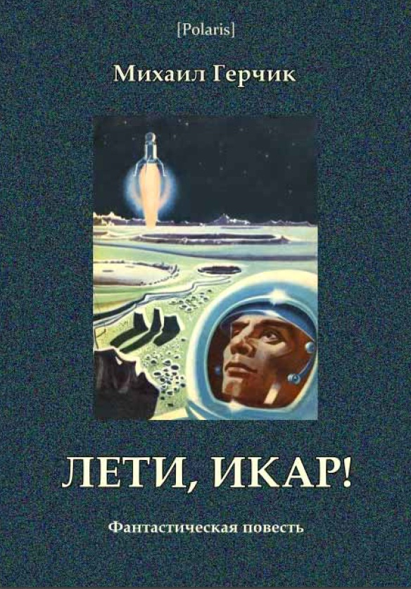
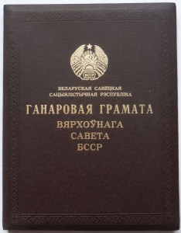
Герчик Михаил Наумович
Произведения Михаила Наумовича переведены на польский, болгарский, румынский, латышский, украинский, узбекский и другие языки. Автор сценария к фильму «Научись танцевать».
Окончил 15-ю среднюю школу в Бобруйске. В 5-м классе издал первые стихи в газете «Зорька».
Работал в редакции белорусских газет, таких как «Зорька» и на радио. В 1954 году написал свою первую повесть«Лети, Икар!»,
Михаил Наумович Автор сценария к фильмам «Научись танцевать» и «Наследник». Сценарий к фильму «Наследник» занял на республиканском конкурсе 2-е место.
Всего написал более 15 книг. Награждён грамотой Верховного Совета Беларуси.
Всего написал более 15 книг. Награждён грамотой Верховного Совета Беларуси.

